Slide 1
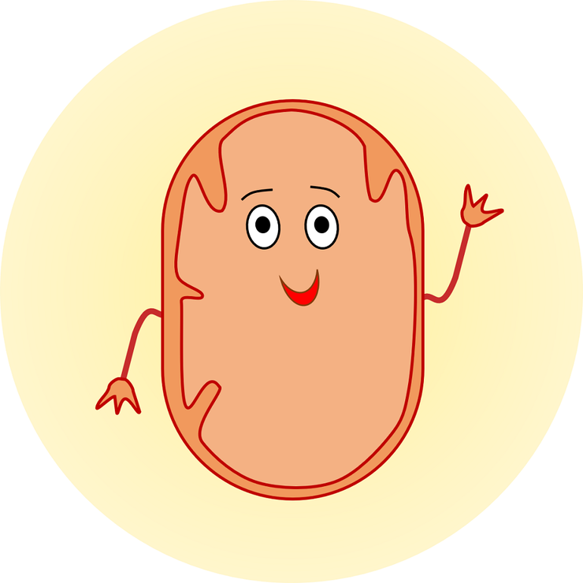

6. Митохондрии.
Нгуен Т.

Slide 2
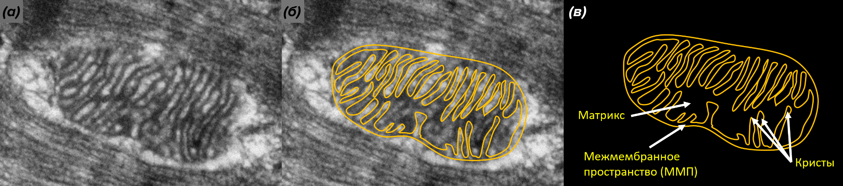
Строение, функции.

Slide 3
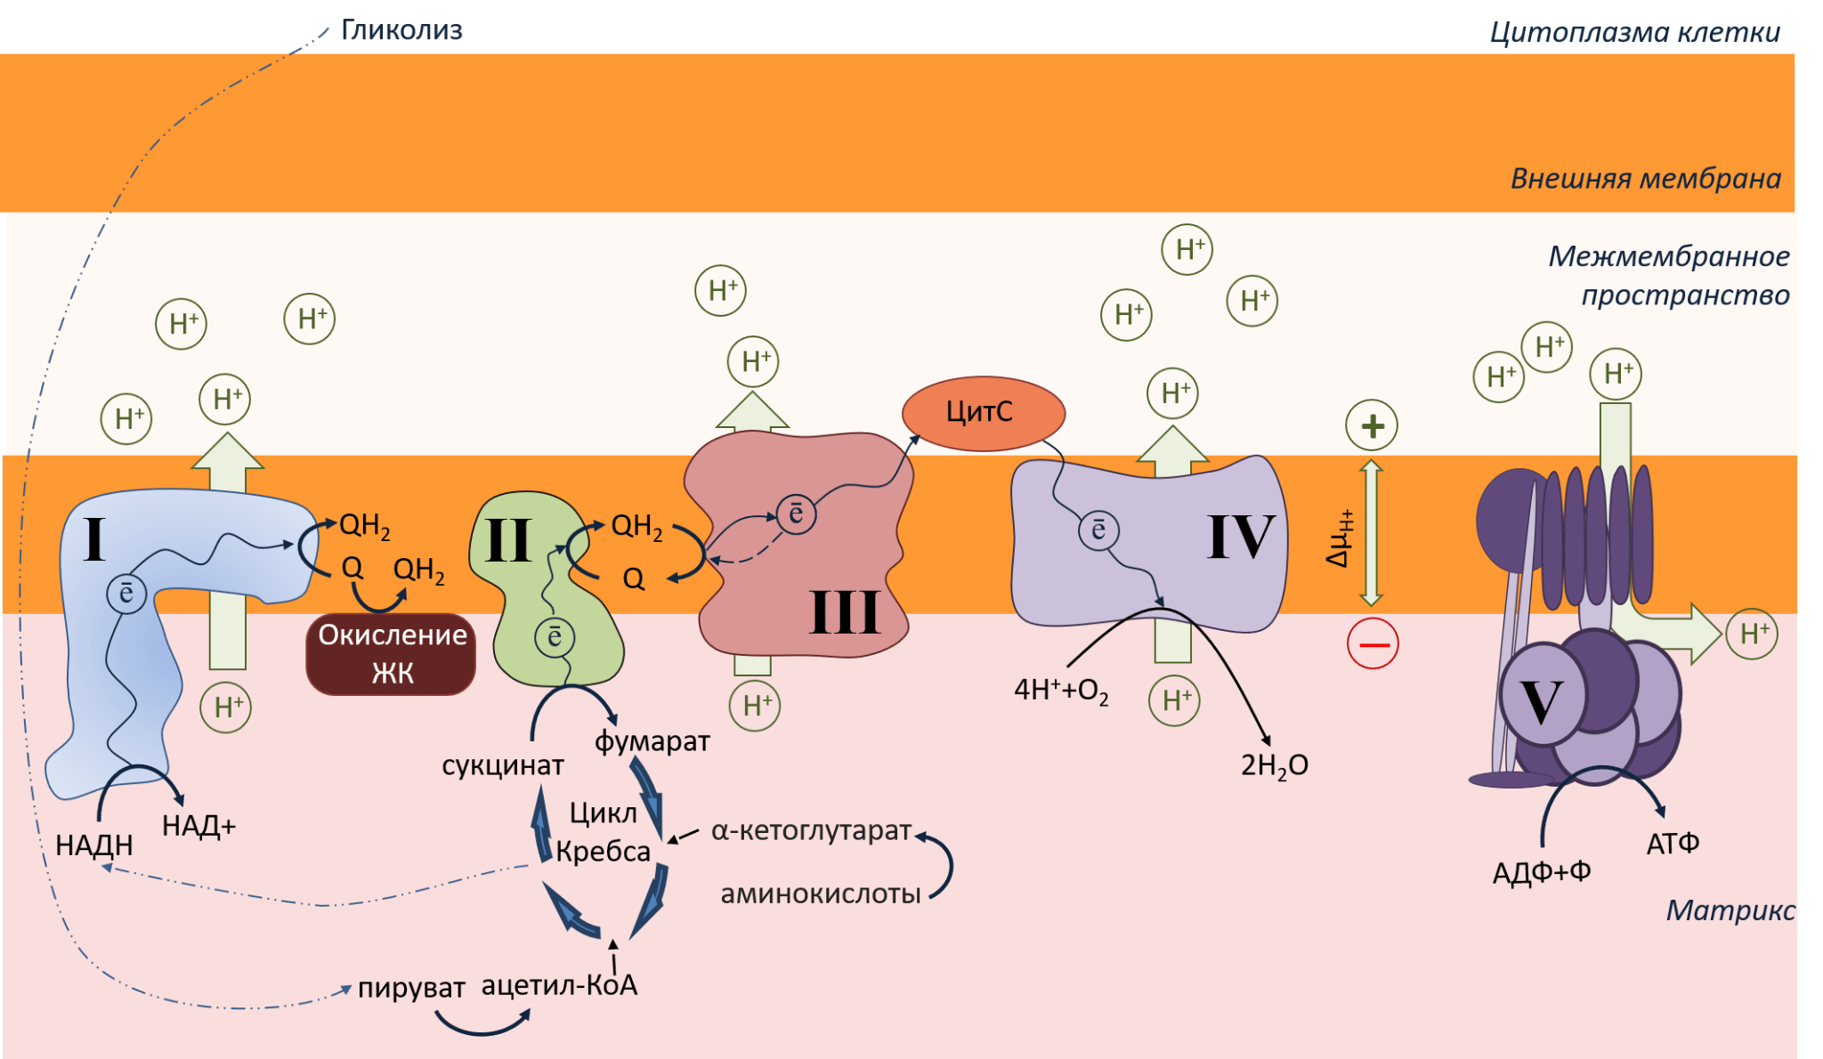
Строение, функции.

Slide 4
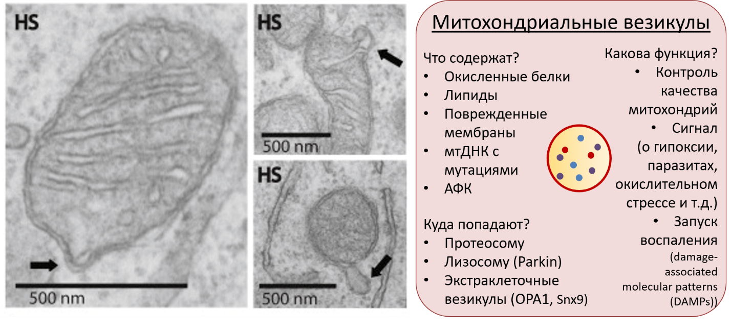
Деление, слияние, транспорт митохондрий.

Slide 5
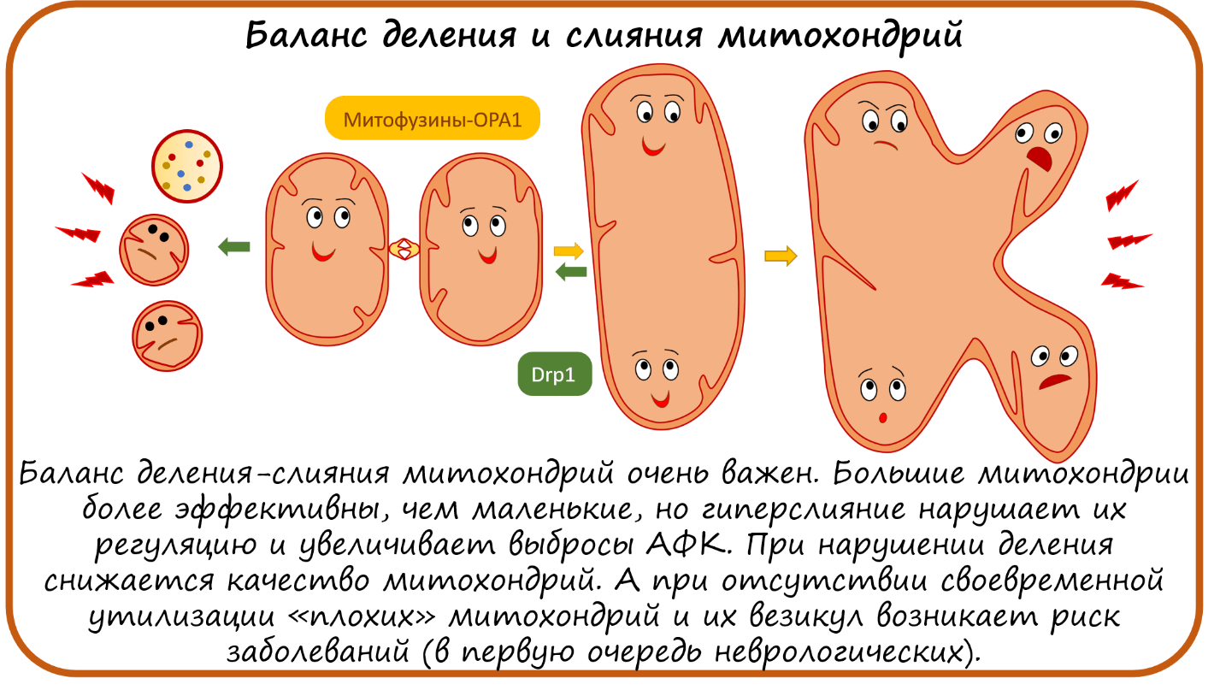
Деление, слияние, транспорт митохондрий.

Slide 6
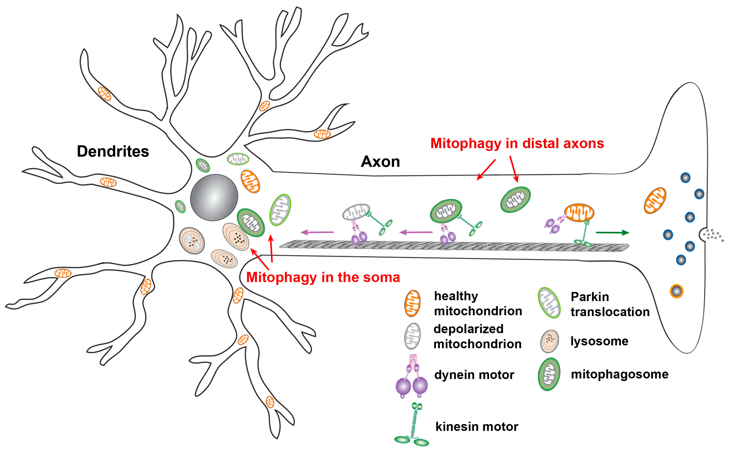
Деление, слияние, транспорт митохондрий.

Slide 7
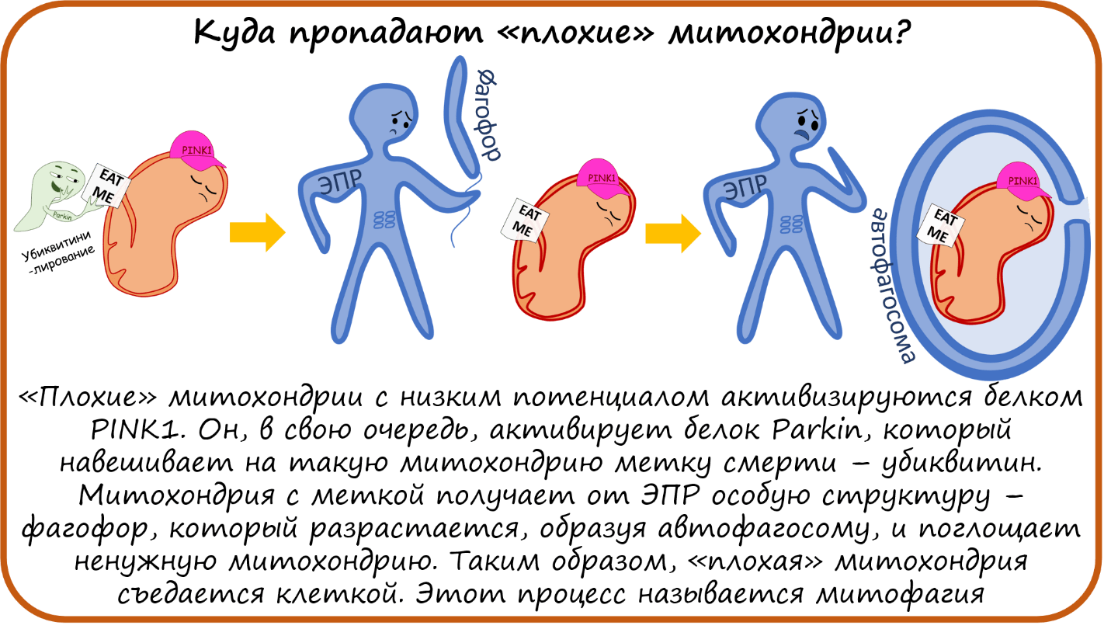
Митофагия.

Slide 8
